Slide 1
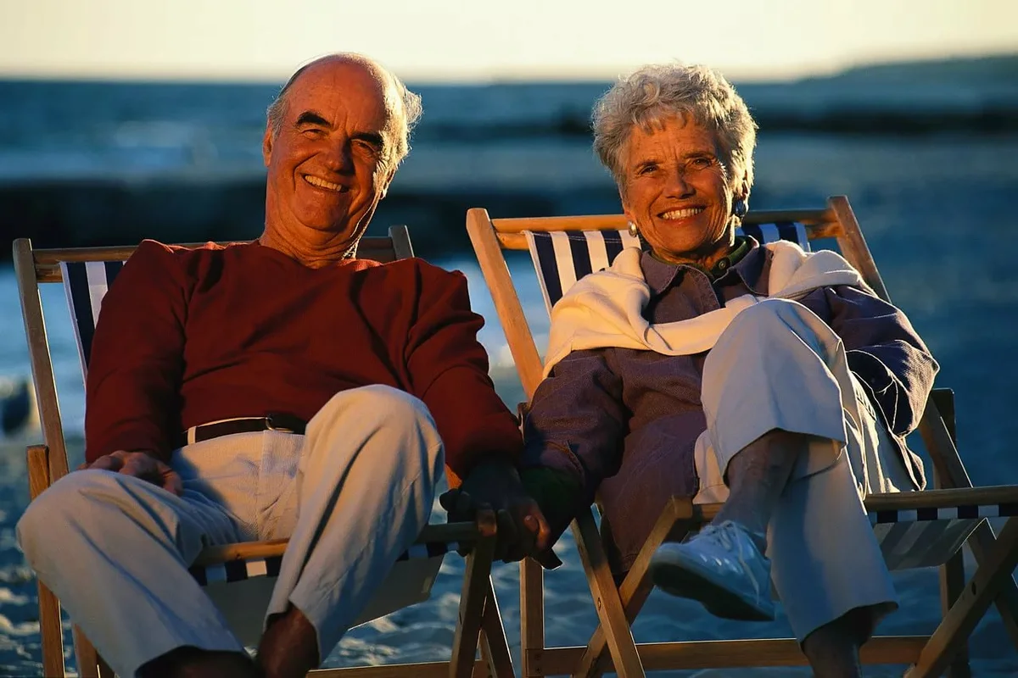
Здоровье лиц пожилого и старческого возраста
Выполнила:
Матвеева Кристина
Проверила:
Черемисина Алена Александровна

Slide 2
Виды старости
Хронологическая (календарная) старость — количество прожитых лет. Физиологическая (физическая) старость процесс физического старения во многом индивидуален. Психологическая старость - когда он сам начинает сознавать себя старым. Социальная старость. Эта старость зависит от возраста всего общества в целом

Slide 3
Старение
Естественное (физиологическое) старение характеризуется определенным темпом и последовательностью возрастных изменений, соответствующих биологическим, адаптационно-регуляторным возможностям данной человеческой популяции. Его определяют пол, вид, генотип.

Slide 4
Старение
Преждевременное (ускоренное) старение характеризуется более ранним развитием возрастных изменений или же большей их выраженностью в тот или иной возрастной период. Замедленное (ретардированное) старение, ведущее к увеличению продолжительности жизни, долголетию.

Slide 5
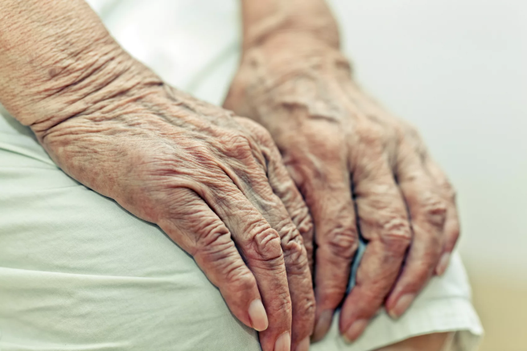
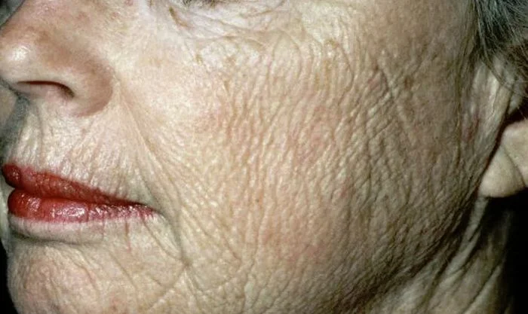
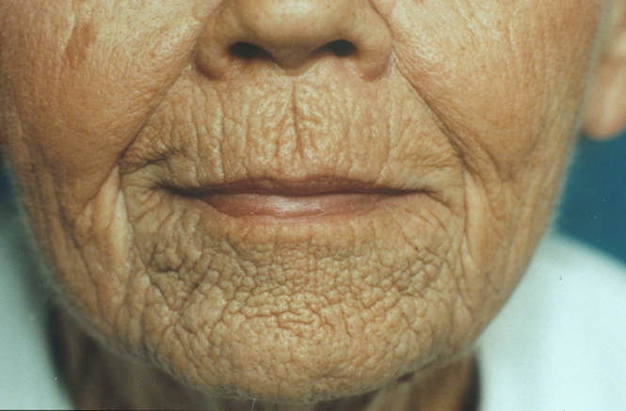
Кожа
Кожа теряет свою эластичность, появляются морщины, пигментные пятна.
Волосы редеют, ногти растут медленно.
Уменьшается количество кровеносных сосудов, некоторые из них тромбируются. Снижается проницаемость стенок, лимфатических капилляров.

Slide 6
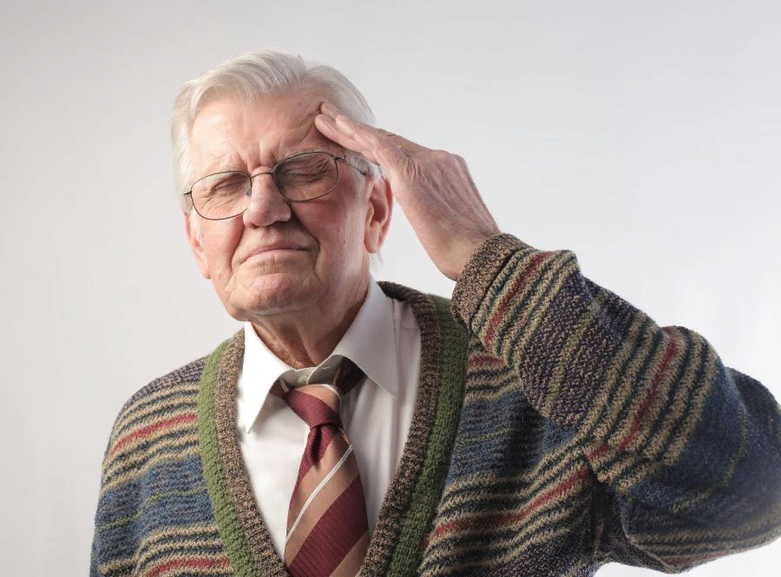
ССС
Снижается функциональная активность костного мозга, особенно красного (эритроцитного) ростка, СОЭ может быть умеренно повышено.
Снижение ее адаптационных возможностей проявляется при различных функциональных напряжениях — болезни, в стрессовых ситуациях и других состояниях.

Slide 7
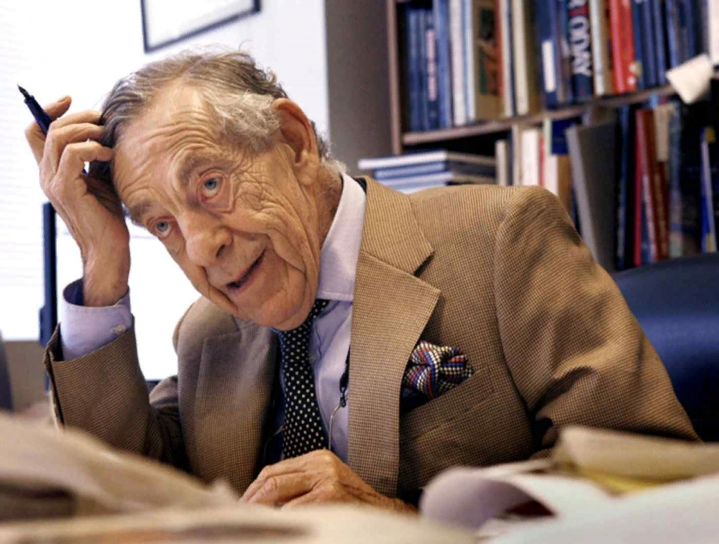
НС
Уменьшении веса мозга, увеличении полости боковых желудочков, атрофии нейронов. В периферических нервах могут формироваться очаги демиелинизации Индивидуальные особенности и развитие

Slide 8
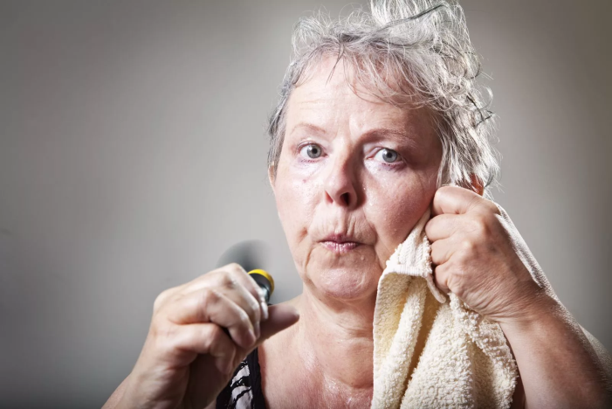
Эндокринная система
Угасание функций вилочной железы заканчивается к периоду полового созревания.
Половые железы снижают свою деятельность в климактерическом периоде, у женщин в пределе 45-55 лет, у мужчин — 55-65 лет.
Функции щитовидной железы снижаются к 60-65 годам.

Slide 9
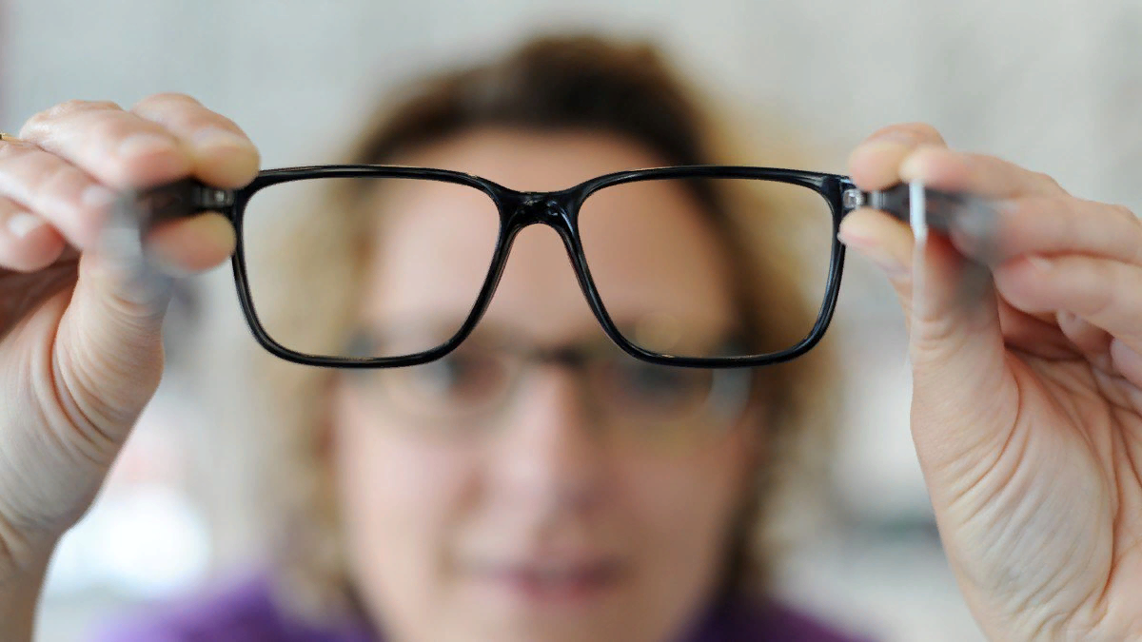
Зрение
Классическим примером возрастных изменений являются деформация хрусталика и нарушение аккомодации, т.е. способности хрусталика изменять кривизну и приспосабливаться к четкому видению мелких объектов на разных расстояниях.

Slide 10
Слух
Происходит снижение слуха, начиная с высокого регистра, наряду с этим отмечено ухудшение разборчивости речи.

Slide 11
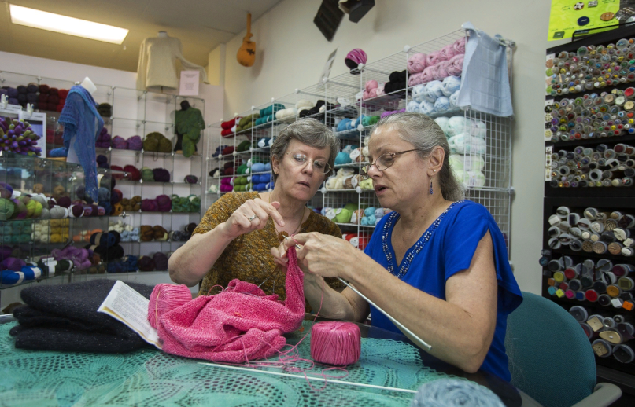
Психологические особенности
На первом этапе сохраняется связь с тем видом деятельности, который был ведущим для человека до выхода па пенсию.
Как правило, этот вид деятельности был непосредственно связан с его профессией.
Создать ХОББИ

Slide 12
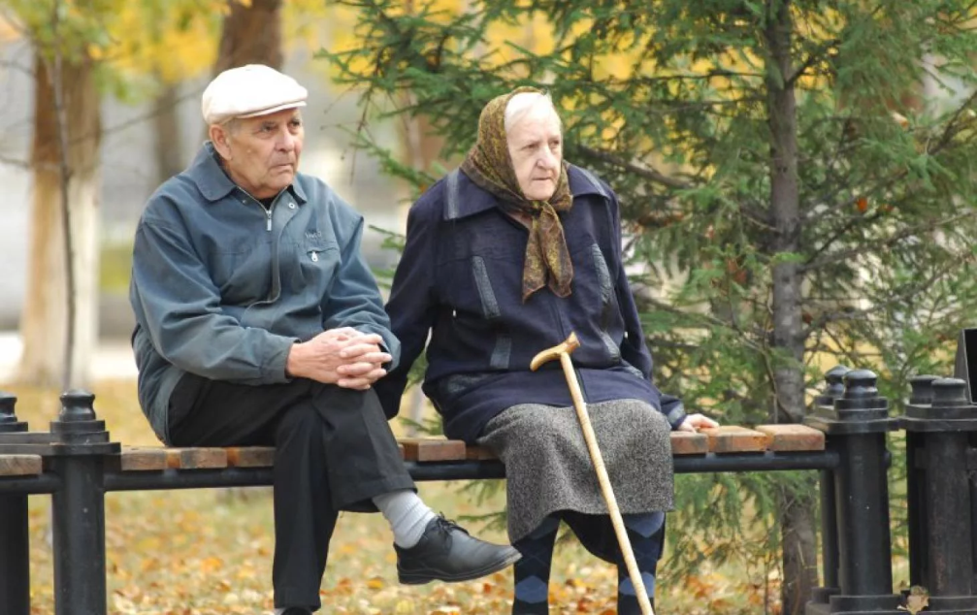
Психологические особенности
На втором этапе наблюдается сужение круга интересов, за счет выпадения профессиональных привязанностей.

Slide 13
Психологические особенности
На третьем этапе главным становится забота о личном здоровье, это становится и любимой темой для разговора — о лекарствах, о способах лечения, о травах.

Slide 14
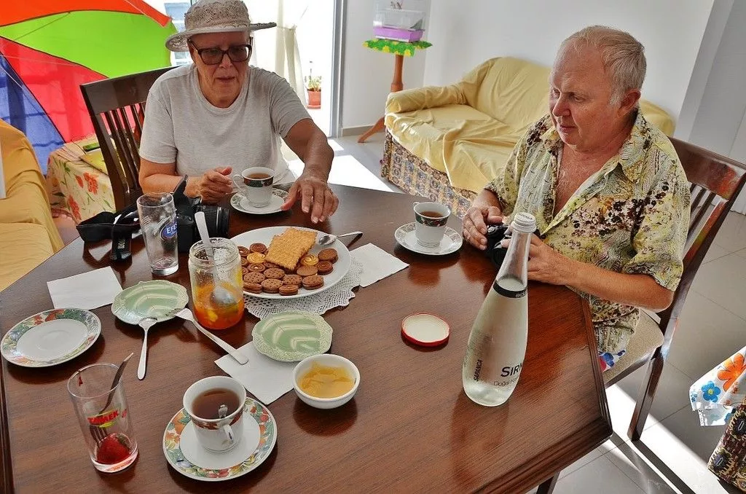
Психологические особенности
На четвертом этапе смыслом жизни становится сохранение самой жизни.

Slide 15
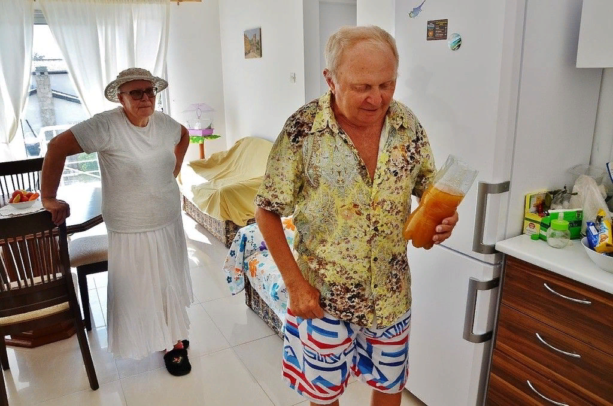
Психологические особенности
На пятом этапе происходит обнажение потребностей чисто витального порядка (еда, покой, сов). Эмоциональность и общение практически отсутствуют.

Slide 16
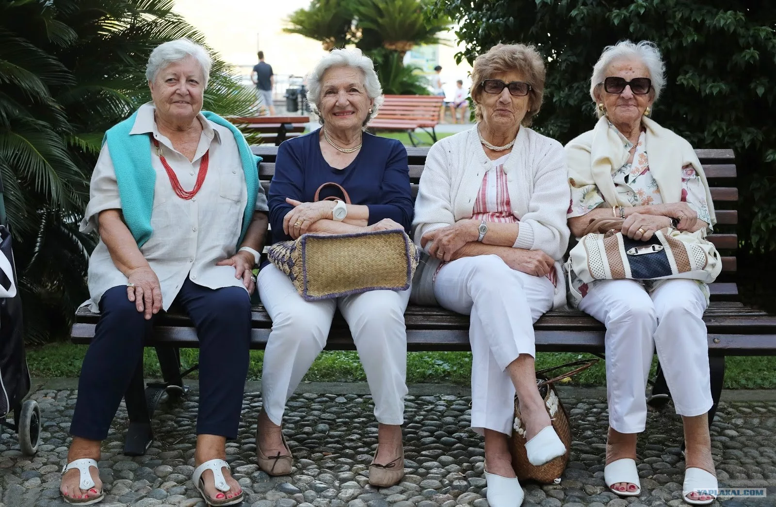
Спасибо за внимание! Будьте здоровы!

